Slide 1
Pension Antje Ekert und das Team heißen Sie
Herzlich willkommen.
Wir wünschen Ihnen in unserem Haus und in der Bodensee-Region
einen Abwechslungsreichen und erholsamen Aufenthalt.
Damit Sie sich in unserer Pension
gleich wie zu Hause fühlen, haben wir Ihnen
die wichtigsten und am häufigsten gestellten Fragen
etwas Übersichtlich zusammengestellt.
Ein kleiner Serviceleitfaden von A-Z in Deutsch
An- und Abreise:
Bitte rufen Sie uns vor Ihrer Ankunft am Anreisetag ca. 1h vorher auf der Nummer
07556 50411 an, eine Rufumleitung auf unser Handy sorgt für ca. 95% Erreichbarkeit.
Wir sind ab und zu Einkaufen oder mit dem Hund Gassi usw. und da die Wunsch Anreise-Zeit
oft weit überzogen wird, kurz und bündig, es muss keiner unnötig auf den anderen Warten 😊.
Die Zimmer stehen Ihnen am Anreisetag ab 15:00 Uhr zur Verfügung.
Gestalten Sie Ihre Anreise nach Ihren wünschen, Sie fahren Nachts, kommen früh an, kein Problem !
Ihr Zimmer ist wahrscheinlich noch nicht fertig, aber Sie können gerne schon Ihren Schlüssel bekommen
im EG auf Toilette gehen einen Kaffee genießen usw. Gerne können Sie auch ein extra Frühstück bestellen.
Am Abreisetag bitten wir Sie, das Zimmer bis 10:00 Uhr zu räumen und die/den Schlüssel abzugeben.
Gerne können Sie das Zimmer bis 9:30 Uhr räumen und Ihr Frühstück in aller Ruhe genießen.
Anzahlung:
Bitte beachten Sie, was in Ihrer Reservierungsbestätigung als Betrag aufgeführt ist. Anzahlungen sind meistens ca. 50% der Gesamtsumme. Bei 1-2 Übernachtungen kann die Anzahlung auch 100% betragen. Der Betrag wird ca. 10 Tage nach Erhalt der Bestätigung fällig. Kurzfristige Buchungen sind meist von einer Anzahlung ausgeschlossen und Sie bezahlen einfach hier vor Ort in Bar oder mit Karte. Bei Überweisung bitte unbedingt die Res.Nr. 20xxxxxx / Name / Datum von – bis angeben. Bei einer Onlinebuchung erhalten Sie die Bestätigung vom Onlinebetreiber ohne Anzahlung und meist zusätzlich von uns inkl. Anzahlung. Die Reservierungs-Nr. von uns ist eine andere, (Hotelsoftware) als die Nr. aus dem Internet.
Muss eine Anzahlung rückabgewickelt werden, buchen wir auf das Konto zurück von wo es gekommen ist siehe Geldwäschegesetz.
Achtung bei Gruppenbuchungen: Beachten Sie bitte die geänderten Storno Bedingungen ab dem 01.01.2025 bei Gruppenbuchungen ab 3 Zimmer sowie die geänderten Zahlungsbedingungen.
Allergiker:
Bitte beachten Sie, dass Hunde in unserer Pension gerne mit in den Urlaub kommen. Katzen sind nicht
erlaubt. Für die, die gegen Federn allergisch sind, unsere Bettwäsche ist so gekauft, dass bei Allergikern
bisher alle Gäste Ihren Urlaub genießen konnten.
Altbau ohne Fahrstuhl:
Bitte beachten Sie, dass im sog. Altbau kein Fahrstuhl vorhanden ist. Da wir nicht für alle Online- Portale die Verantwortung übernehmen können. Haben wir hiermit nochmals speziell darauf hingewiesen.

Slide 2
Babybetten:
Benötigen Sie ein Babybett incl. Matratze, geben Sie uns einfach Bescheid, dies bauen wir auf.
Bringen Sie bitte einen Babyschlafsack oder Bettdecke selbst mit,
Bademantel:
Im Urlaub einen flauschigen Bademantel. Für eine geringe Gebühr bei uns erhältlich
Badezimmer-Hocker oder Stuhl
Wünschen Sie einen Badezimmerhocker oder Stuhl, dann melden Sie sich bitte bei uns. Jeder Artikel
ist 1x vorhanden. Sollten mehrere diesen Artikel benötigen, na ja, wer zuerst kommt …………..
Bezahlen:
Sie können bei uns im Haus Bar oder mit Karte bezahlen. Gerne können Sie den Betrag / Restbetrag
bis ca. 4 Tage vor Anreise überweisen oder am Anreisetag ist der Betrag / Restbetrag zu bezahlen.
Der Abreisetag ist der schlechteste Tag zur Bezahlung, denn es könnte passieren Sie möchten los und wir sind noch voll mit Frühstück machen beschäftigt planen Sie einfach ca. 15 bis 30 min. Wartezeit ein
Anzahlungen Siehe Anzahlung.
Barrierefrei: nicht Behindertengerecht. !
Unsere Pension ist Barriere-frei gebaut bitte nicht verwechseln mit Behinderten gerecht nach DIN xy Rollstuhlfahrer die zu 100% im Rollstuhl sitzen, sollten uns vorher anrufen, da die Badezimmer für
Rollstuhlfahrer zu eng sind und keinen befestigten Griff haben.
Bewertung abgeben:
Eine Bewertung im Internet ist fast wie früher das Gästebuch, deshalb schreiben Sie doch bitte eine Bewertung, oder wie im Gästebuch ein paar nette Zeilen, vielen Dank im voraus !
z.B. Google Bewertungen bei http://www.seeferien.de/bewertung-schreiben
Sie sind unzufrieden? sagen Sie etwas bevor Sie gleich negativ schreiben. Wir haben gerne ein offenes Ohr, denn Kritik ist manchmal der Anfang von Verbesserungen :-) .
Bügelservice:
Bitte haben Sie Verständnis, dass wir keinen Bügelservice anbieten.
Check-In/Check-Out:
Check-in Check-out
ab 15:00 Uhr bis 10:00 Uhr
Dateneingabe für die Gästekarte:
Ihre Daten auf unserer Website eingeben https://www.seeferien.de/daten.html ihr Vorteil beim
Check-In. Gerne können wir auch am Anreisetag alles aufnehmen wir bitten dann um etwas Geduld.
Doppelzimmer "Comfort„
Unsere Doppelzimmer Comfort sind ca.30m², mit Balkon +ca.6m², Doppelbett, Coach, 50-Zoll-TV, kleiner Kühlschrank, W-Lan, Wasserkocher, usw. hier können bis zu 3-4 Pers. übernachten.
Barrierefrei incl. Fahrstuhl
Doppelzimmer "Standard":
Diese Zimmer haben ca. 17m² sind mit Balkon +ca.6m², Doppelbett, 50-Zoll-TV, kleiner Kühlschrank, W-Lan, Wasserkocher, usw. Für 1 - 2 Pers. perfekt, Barrierefrei incl. Fahrstuhl
Drucken / Kopieren / Scannen:
Wenn Sie etwas drucken, kopieren oder scannen möchten, fragen Sie uns doch einfach.

Slide 3
Fahrrad / Fahrräder:
Fahrräder können sicher in der Garage untergestellt und aufgeladen werden.
Der Fahrradakku darf nicht ins Zimmer mitgenommen werden, nur in der Garage bitte laden.!
( In den Wintermonaten sind Pflanzen usw. in der Garage bitte haben Sie Verständnis, dass wir
Fahrräder von ( Dez – März ) nur schlecht oder gar nicht in die Garage bekommen.)
Fahrstuhl im „Neubau“
Unser Fahrstuhl wird jedes Jahr mind. 2x gewartet und TÜV geprüft. Somit stellen wir Sicher, dass Sie keine Treppe laufen müssen. Sollte kein Rollstuhlfahrer oder Rollator Fahrer im Haus sein, haben wir für Sie eine kleine Auswahl an Getränken und eine Getränke-Preisliste die auf Knopfdruck in Ihr Stockwerk kommt 😊. ( Im Frühstücksraum ist ein Großer Getränkekühlschrank für Ihr leibliches wohl. )
Ferienwohnung(en):
Bitte beachten Sie, dass es Ferienwohnungen im Altbau und im Neubau gibt. Hierbei ist
zu beachten, dass im Altbau kein Fahrstuhl vorhanden ist. Altbau ca. 60 qm, Neubau ca. 30-36 qm.
Fernseher:
Unsere Fernseher haben Kabelanschluss, ab Programm 1 ARD-HD, 2 ZDF-HD, 3 …….
Der Fernseher im Frühstücksraum wird Gästen momentan nicht zur Verfügung gestellt, da
die GEMA Gebühren ca. über 800,00 im Jahr betragen würden. An Silvester, wenn wir den
Abend mit Gästen Feiern, bezahlen wir nur für den einen Abend ( 2024 = 44,05 € ).
Feuermelder:
Wir haben Funkvernetzte Rauchmelder, diese sind mit einer Alarm Meldezentrale verbunden.
Wir können das Problem in wenigen sec. Lokalisieren. 30 Melder machen ordentlich lärm 😊
Deshalb ist rauchen, auch E-Zigarette im Zimmer verboten.
Wenn Sie Rücksicht nehmen auf den Nachbar-Balkon erhalten Sie gerne einen Aschenbecher und Sie können Ihre Zigarette, Zigarre, Pfeife usw. auf dem Balkon genießen. Siehe Rauchen !
Festlichkeiten:
Wir haben kein Restaurant usw. aber sollten Sie einen besonderen Anlass feiern wollen, Getränke Kaffee usw. sind vorhanden und wer unsere Preise kennt, wird dies gerne nutzen. Der Frühstücksraum wird von uns am Abend für das nächste Frühstück hergerichtet, deshalb kann der Raum leider nicht am Abend für eine evtl. Feier genutzt werden.
Frühstück:
Sie erhalten von 8:00 Uhr bis 10:00 Uhr ein reichhaltiges und meist Vitaminreiches Frühstück
auf Wunsch erhalten Sie auch schon ab 6 Uhr ein Frühstück.
Sie frühstücken später wollen aber schon gegen 6-7:00 Uhr einen Kaffee, gerne klopfen Sie am Frühstücksraum und holen sich einen frühen Kaffee, den Sie bitte mit nach oben nehmen ! 😊.
Ab und zu sind wir vor oder gegen 6-7:00 Uhr noch beim Bäcker, dann öffnet Ihnen auch keiner !
Ein Frühstück für evtl. Freunde und Bekannte wird mit ( 18,75 € (2025)) berechnet.
Frühstück abziehen / kein Frühstück !
Ist der Frühstückspreis nicht gesondert vermerkt, liegt also ein Inklusivpreis vor. Hier sind die Übernachtungskosten um 6,40 EUR ( 2025 ) pro/Pers./Nacht zu kürzen.
Unsere Zimmer sind Incl. Frühstück ausgewiesen, hierbei ist bei Abzug des Frühstücks ein anderer Betrag abzuziehen als bei Berechnung eines Extra Frühstücks evtl. von Freunden und Bekannten.
Getränke:
Im Zimmer sind Getränke in Ihrer Minibar, bitte beachten Sie, dass Getränke extra kosten, wir
haben auch im Frühstücksraum einen großen Kühlschrank gefüllt mit den verschiedensten
Getränken, Sprudel, Säfte, Bier, Regionaler Wein, Sekt, usw…….
Wir befüllen Ihre Minibar nicht täglich automatisch, gerne Bedienen Sie sich am Kühlschrank.

Slide 4
Handtücher:
Bitte geben Sie uns Bescheid, in welchem Rhythmus Ihre Handtücher gewechselt werden sollen. Gerne erhalten Sie nach 3 Nächten neue Handtücher, natürlich ohne extrakosten.
Sie wünschen nach 2 Nächten neue Handtücher sagen Sie uns Bescheid, pro Handtuch 1,00 €. Nach jeder Nacht frische Handtücher berechnen wir pro Handtuch 2,00 €.
Hund / Hunde:
Ihr Vierbeiner ist bei uns Herzlich Willkommen und er wird sich so wohl fühlen wie seine Besitzer. Es gibt auch schon Gast Hunde die sich über unseren Fahrstuhl freuen, denn mit Handicap oder ca. 80 - 110 Jahre ist man schon ganz froh über einen Fahrstuhl. 😊. Ihr Hund darf mit in den Frühstücksraum, wenn er einigermaßen leise sein kann und nicht so stark „müffelt“, dass dies andere Gäste belästigt.
Im Ort ist Leinen-Pflicht und Hundehäufchen müssen entfernt werden. Sollte bei der Buchung der Hund nicht berücksichtigt sein, haben Sie bitte Verständnis dass wir Ihn nachträglich berechnen.
Parkplatz:
Unser Parkplatz ist mit einer Kette Schnur gesichert Gäste dürfen den Karabiner öffnen. !
Jeder Gast erhält von uns einen Parkplatz direkt am Haus, jeder Parkplatz hat eine Nr. bitte stellen Sie Ihr Fahrzeug immer auf die Ihnen zugewiesene Nr. und achten Sie bitte auf korrektes Parken. Sie erhalten pro Wohnung einen Parkplatz am Haus bei mehreren Fahrzeugen und oder Fahrzeugen mit extremer Überlänge haben wir noch Parkmöglichkeiten ca. 350m vom Hauptgebäude entfernt, geben Sie uns rechtzeitig Bescheid. Kostet der Parkplatz eine extra Gebühr ? NEIN
Wir möchten für den Parkplatz nichts extra, aber das Finanzamt möchte für den Abstellplatz 19% statt 7% MwSt. deshalb steht in Ihrer Rechnung ein Parkplatz. Sie reisen mit dem Bus/Zug wir dürfen die komplette Übernachtung mit 7% abrechnen. Der Endbetrag ist der gleiche.
Pfahlbauten:
immer wieder kommt es vor, dass Gäste spät in die Pfahlbauten gehen. Die Mitarbeiter der
Pfahlbauten weisen oft nur ungenügend darauf hin, (Sie sollen ja bezahlen und nicht gehen), der
Ärger ist dann groß und auf eine Kulanz der Geschäftsleitung können Sie lange warten.
Deshalb unser TIPP: Planen Sie mind. 2h Zeit ein.
Preise:
Zimmerpreise sind immer (2024 und 2025) incl. Frühstück, (außer es wurde schriftlich abbestellt).
Ferienwohnungspreise sind immer ohne Frühstück, das dazubuchen eines Frühstücks in einer Ferienwohnung ist nicht „So einfach“ gerne sprechen Sie uns darauf an, wo ein wille 😊……
Ein extra Frühstück (nach Anmeldung und Absprache) kostet, Siehe Preisliste. Die Zimmerpreise sind mit einem Frühstück Inclusive. Bei herausrechnen eines Frühstücks werden wir mind. den Gesetzlichen Betrag von (2024 6,40 €) abziehen.
Rauchen:
Im Haus ist Rauchverbot auch eine Toilette zählt zu den inneren Räumlichkeiten. 😊.Wenn Sie Rücksicht nehmen auf den Nachbar-Balkon erhalten Sie gerne einen Aschenbecher und Sie können Ihre Zigarette, Zigarre, Pfeife usw. auf dem Balkon genießen. Nur wenn sich andere durch den Geruch belästigt fühlen, kann ein Rauchverbot auch für den Balkon gelten. Bitte werfen Sie keine Asche in den Mülleimer im Zimmer. Bei Streitigkeiten wird ein Rauchverbot ausgesprochen, bei Missachtung des Rauchverbotes hat die Rauchende Partei den Nichtraucher sowie uns evtl.
zu entschädigen. Z.B. bei (Abreise usw.).
Room Service (nur im Zimmer):
In unseren Zimmern ist Room Service nicht täglich an der Tagesordnung. Ihr Zimmer soll auch
(so ein „bisschen“) Ihr Privatbereich sein. Auf Wunsch und 15,00€ extra, werden wir in Ihrem
Zimmer Täglich putzen, Betten machen, Minibar auffüllen und den Müll kontrollieren.

Slide 5
Rolläden im Neubau:
Zimmer oder Ferienwohnung bitte die Rolläden nur Elektrisch bedienen, einen Drehschalter finden Sie an der Eingangstüre zum Zimmer oder Ferienwohnung. evtl. gibt es am Fenster / Fensterfront einen Handgurt dieser darf nur im Notfall bedient werden! und ist für einen evtl. zweiten Rettungsweg vorhanden.
Seesicht:
Alle Zimmer, Ferienwohnungen usw. haben Seesicht. Bitte beachten Sie, dass wir zwar sehr nahe
am See wohnen, aber die Gemeinde einige Bäume gepflanzt hat und deshalb im Winter mehr
See zu sehen ist wie bei voller Blütezeit ! ( Juli, August, September, Oktober ).
Stornieren:
Wir sind gerne Kulant, freuen uns aber natürlich wenn ihre Reiserücktrittsversicherung einen evtl. Ausfall bezahlt z.B. weil Sie schwer Erkrankt sind, usw. ……… So fällt der Schaden für Sie und uns so gering als möglich aus. Bei Stornierung kurz vor Anreise kümmern wir uns sofort darum für Ihren Zeitraum einen Ersatz zu finden. Außer Gruppenbuchungen können Reservierungen bis 14 Tage vor Anreise kostenlos storniert werden. Gruppen müssen 30 Tage vor Anreise komplett bezahlt haben und / oder Gruppen können auch nur bis 30 Tage vor Anreise kostenlos stornieren. Weitere infos in unseren AGB`s
TV / Fernseher:
Sie haben im Neubau in allen Zimmern / Ferienwohnungen TV mit Internetanschluss zur Verfügung und können hier z.B. Netflix, Amazon-Prime usw. mit Ihrem eigenen Code anschauen. Im Altbau stehen Ihnen alle gängigen Sender zur Verfügung. Das schauen von Amazon-Prime usw. sollten Sie, wenn Ihnen dies wichtig ist erfragen !
Waschmaschine / Wäschewaschen:
Unsere Waschmaschine im Haus ist zwar nicht für den Gast frei zugänglich, aber gerne können
Sie bei einem Wäscheproblem auf uns zukommen, es findet sich immer eine Lösung.
Zimmer:
Alle Zimmer sind mit Frühstück, Balkon, Fahrstuhl und Barrierefrei ausgestattet. Das
Frühstück ist im Preis 2024 -2025 inbegriffen. Außer es wurde etwas anderes schriftlich vereinbart.

Slide 6
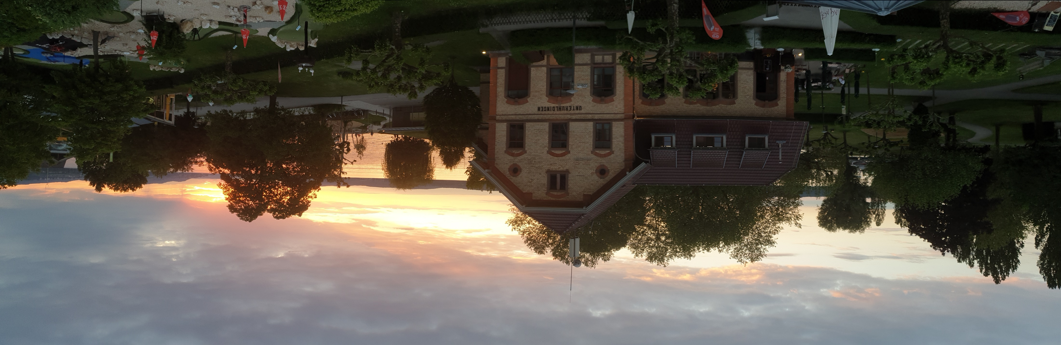

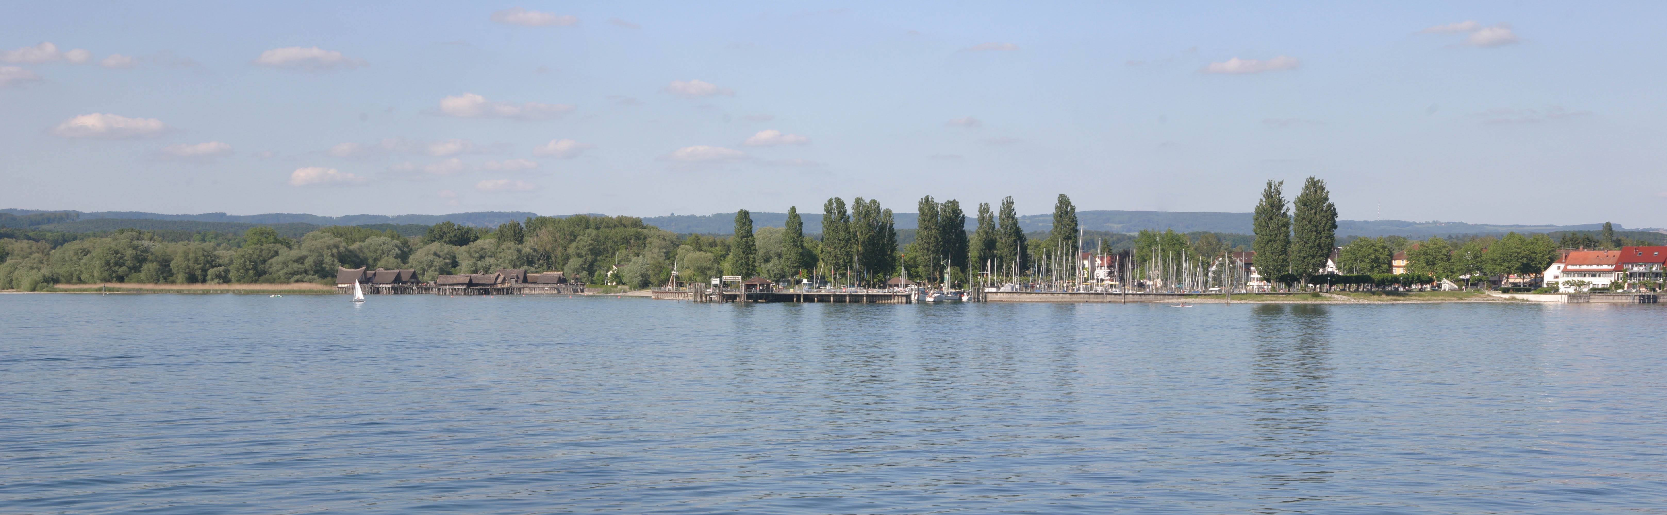
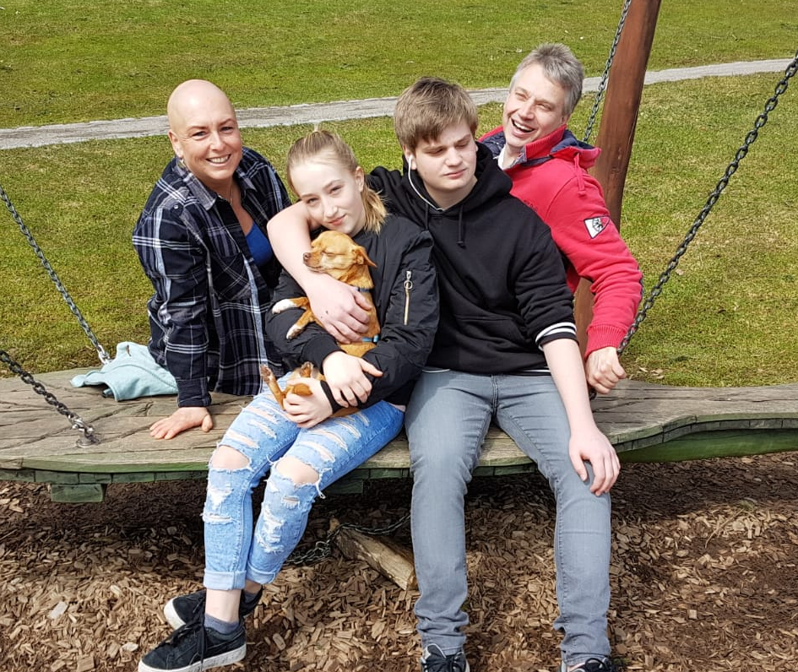
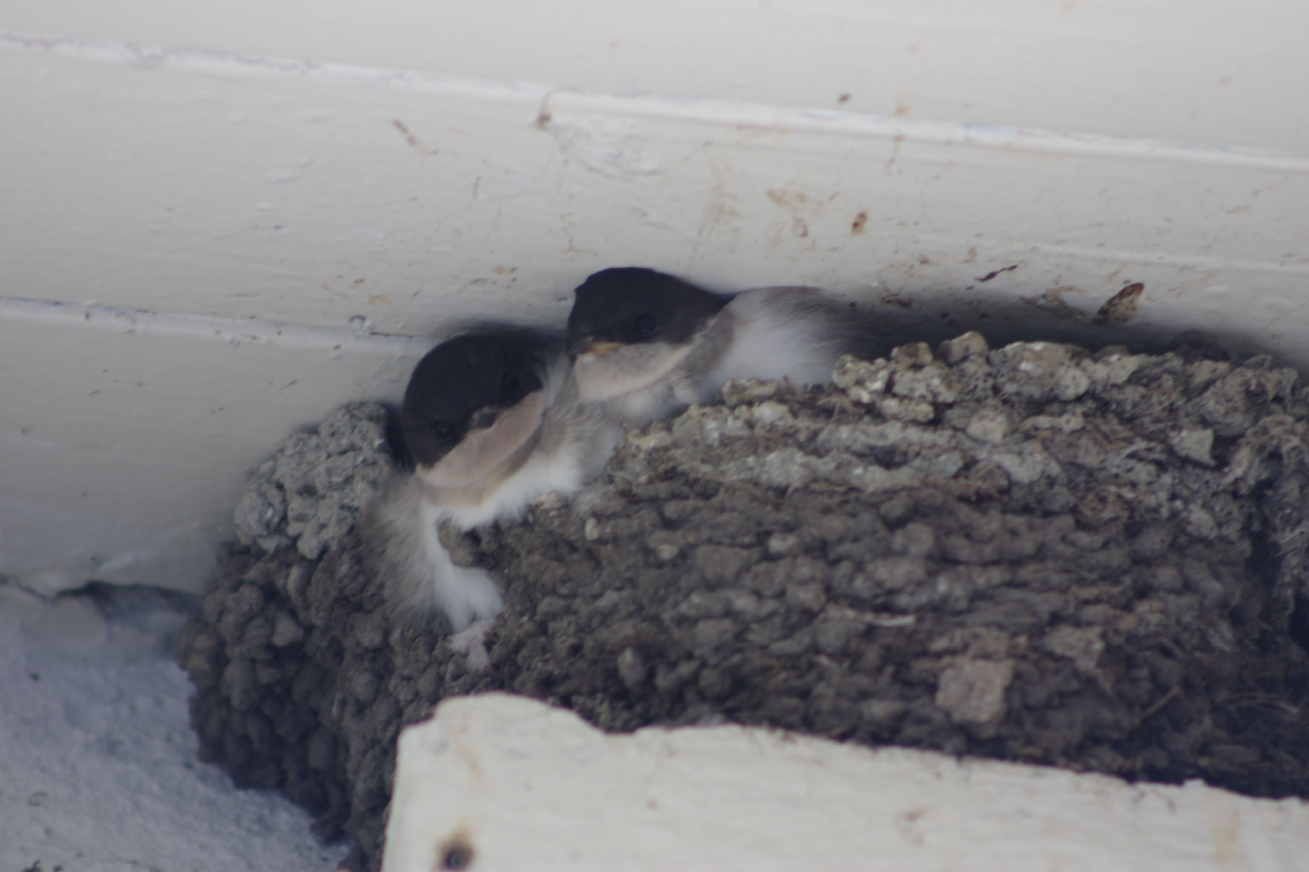
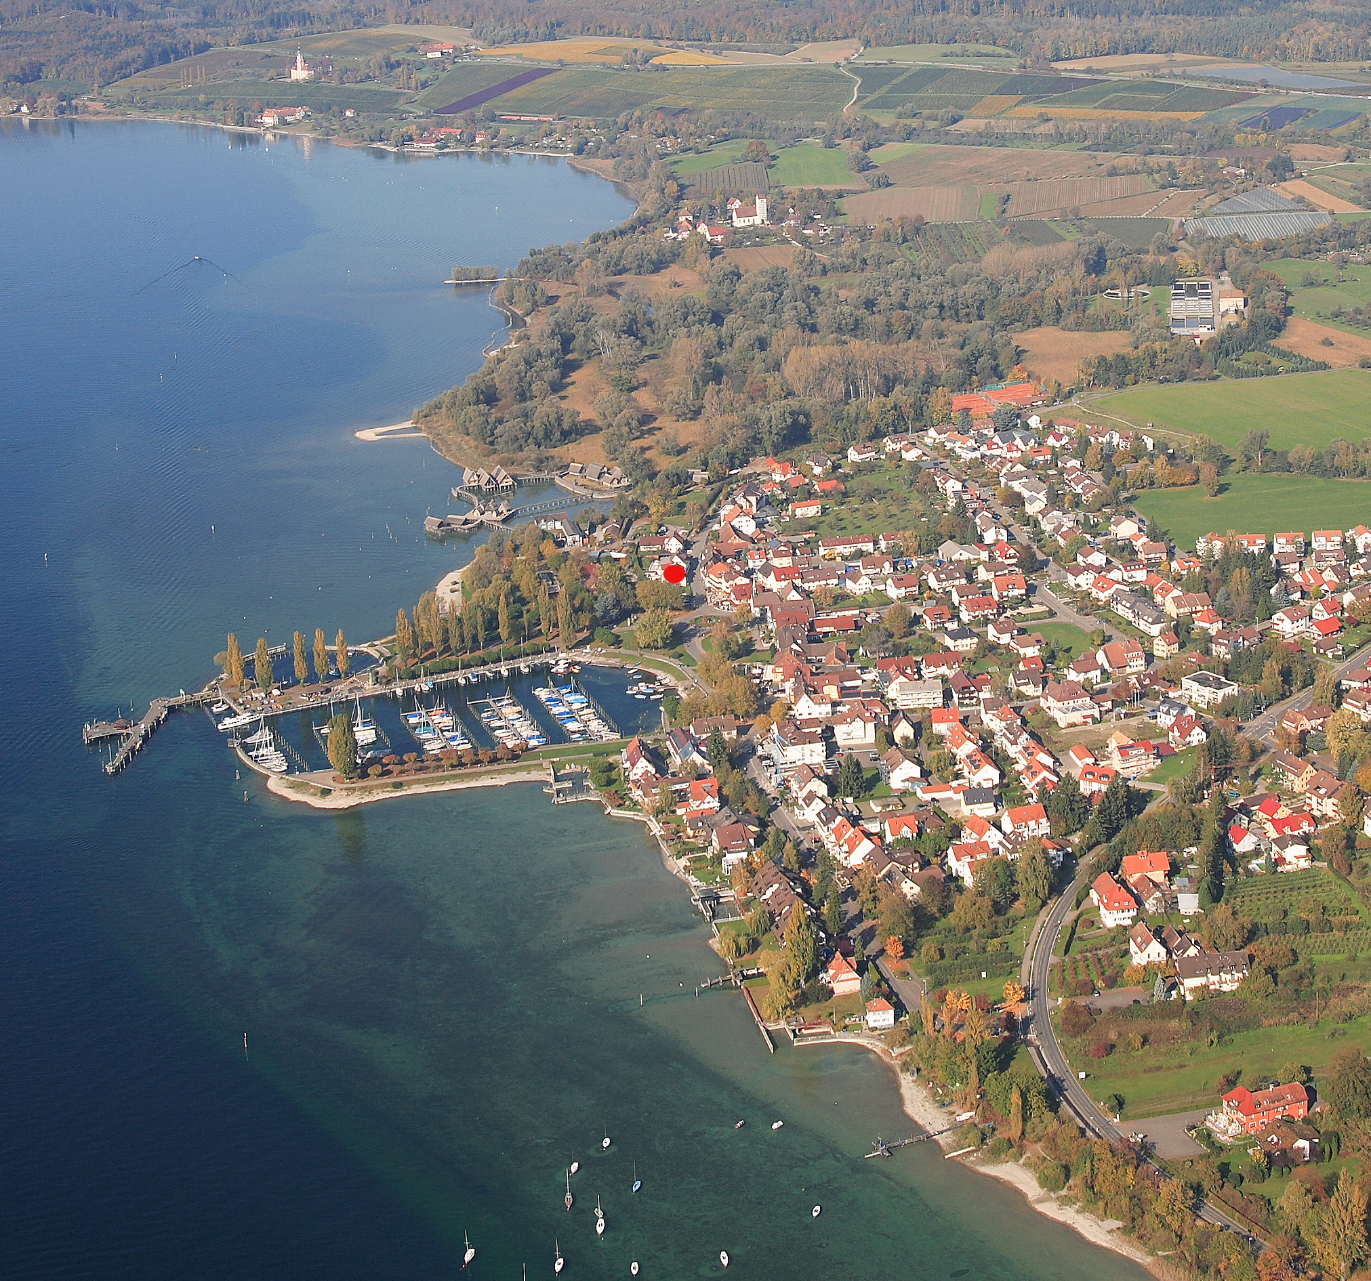
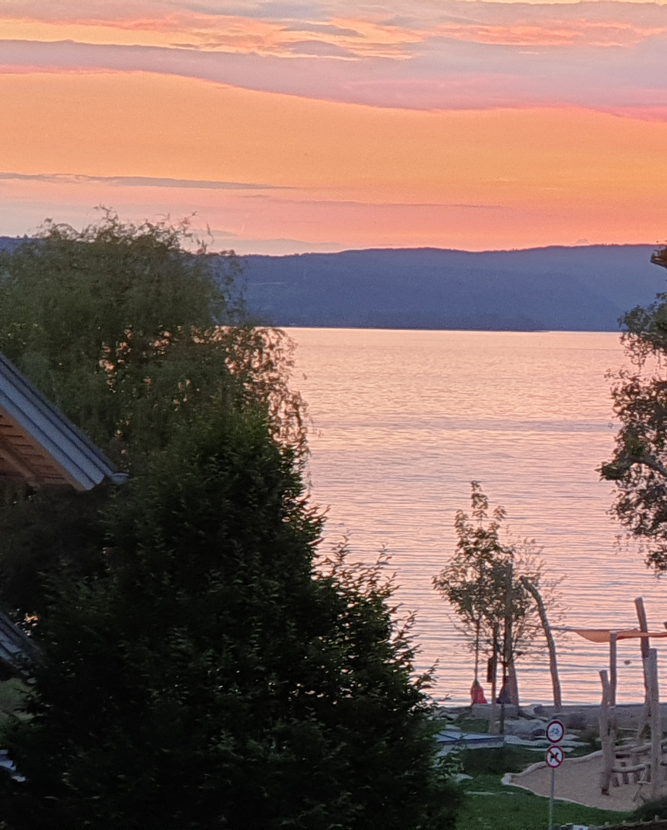

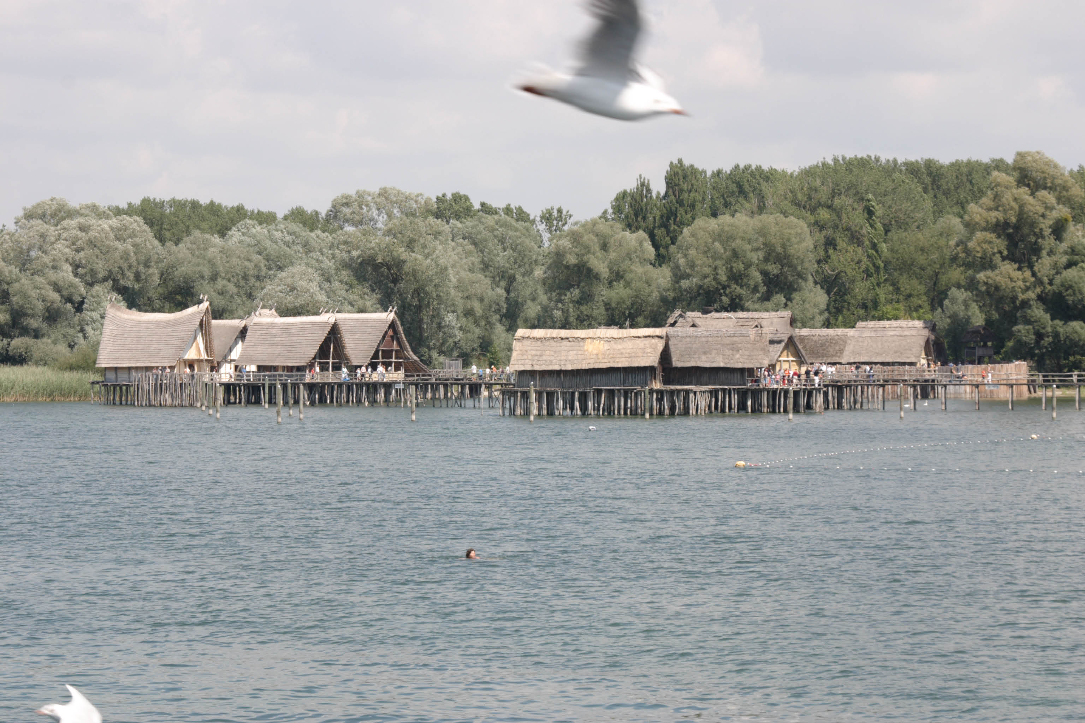
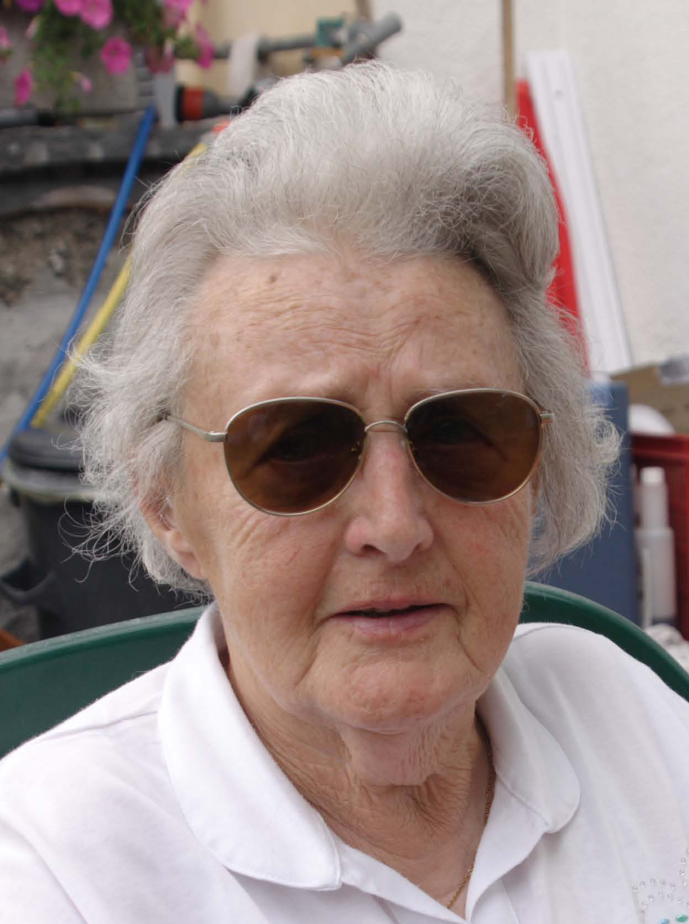
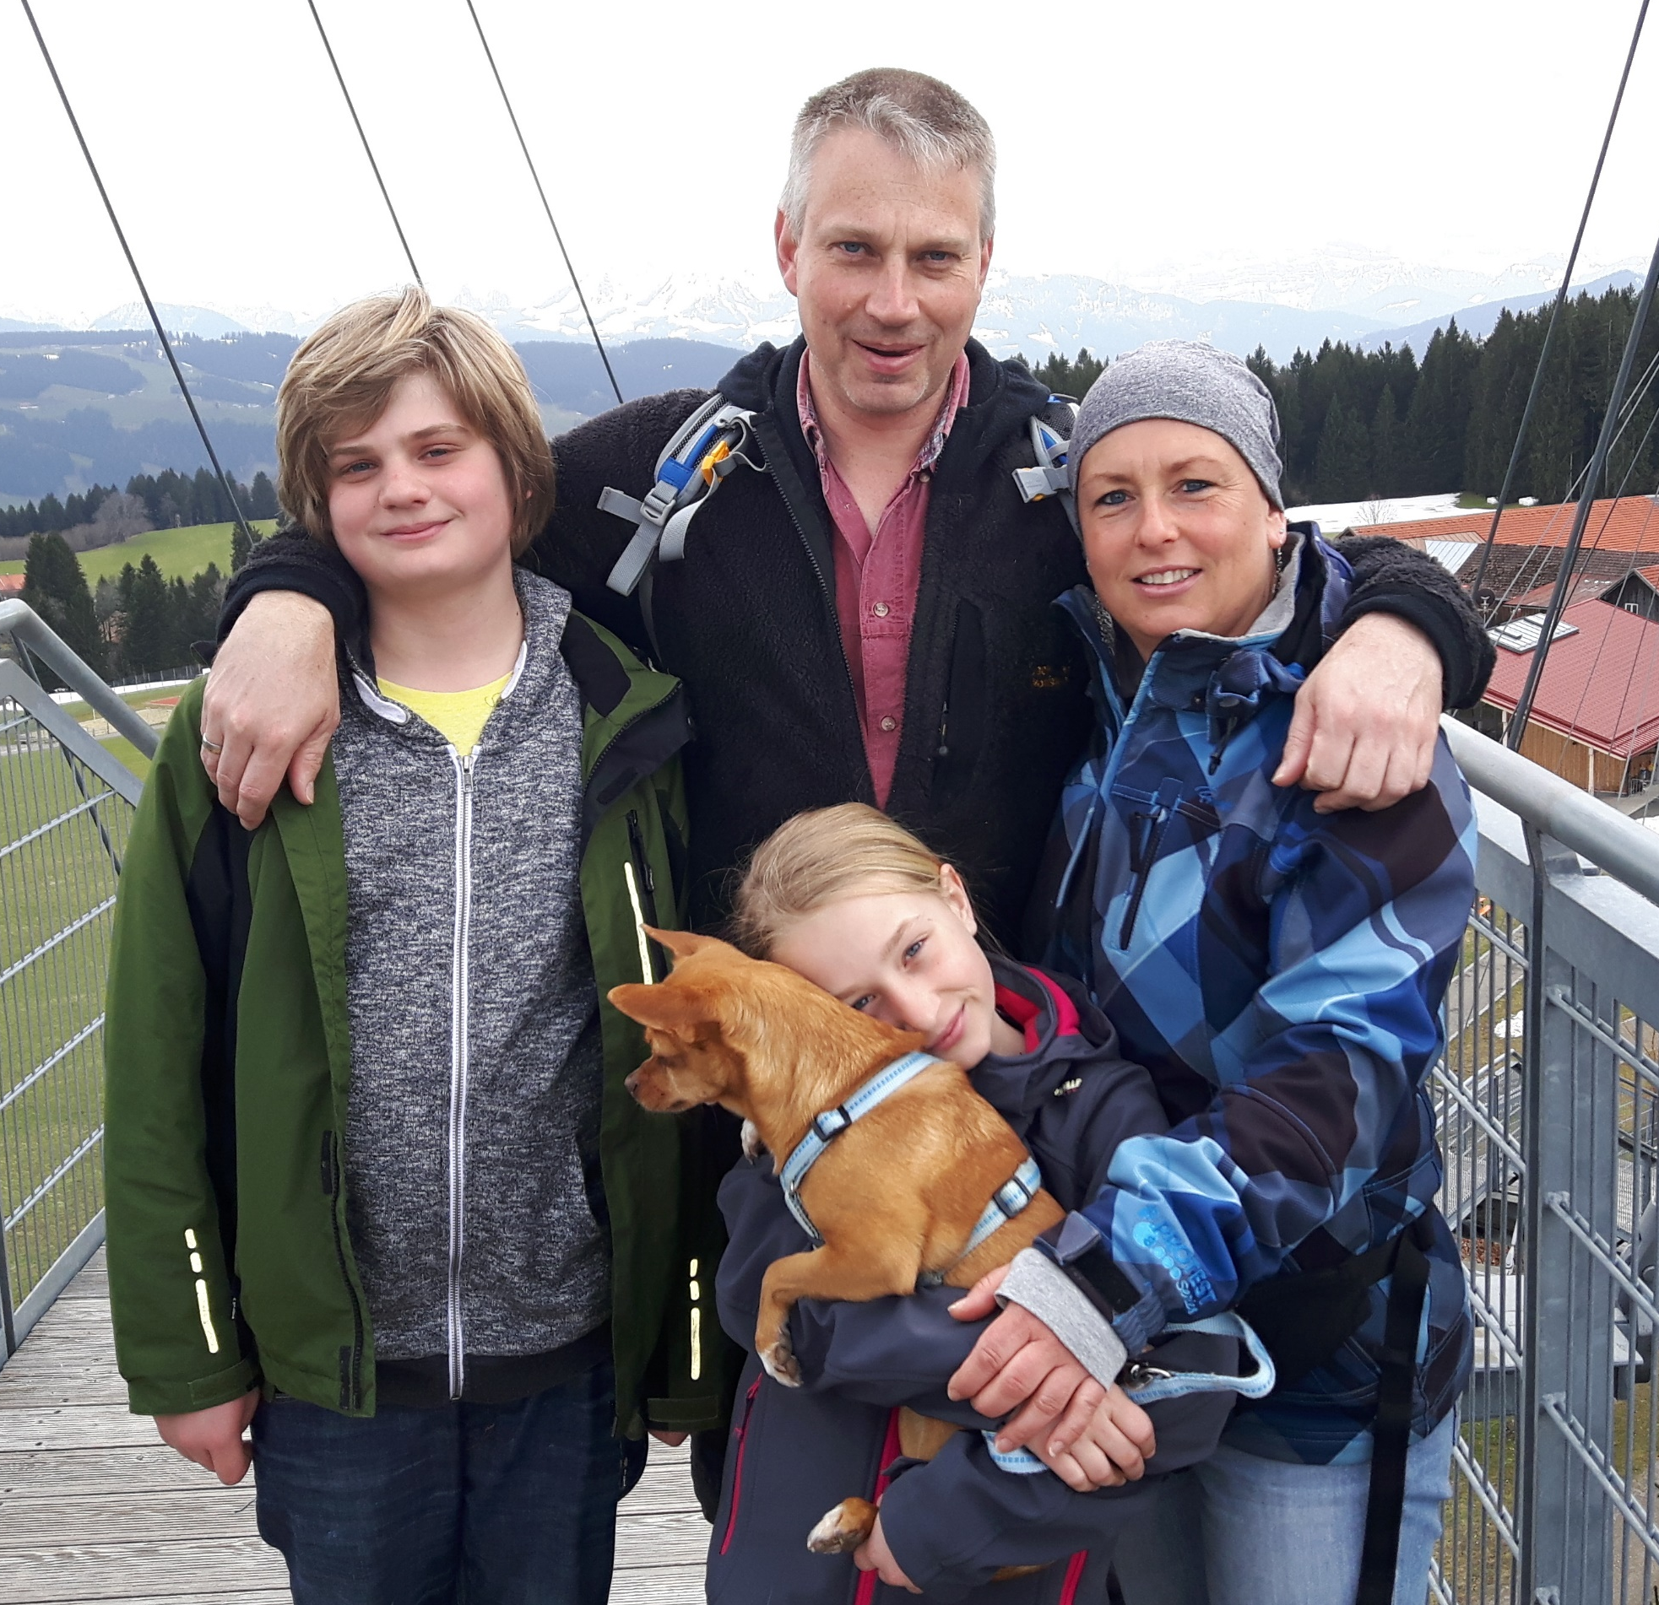
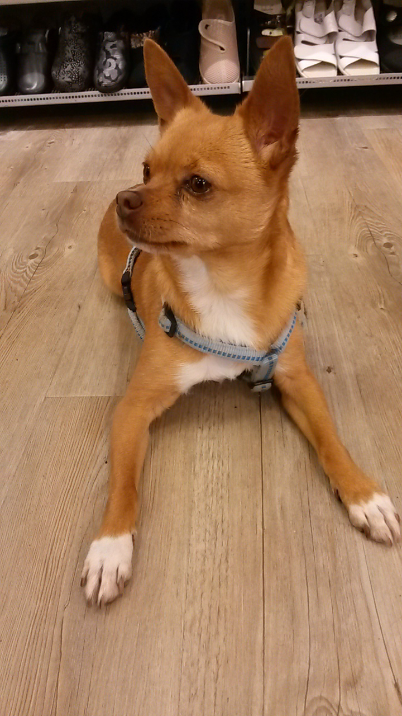
Wir freuen uns auf Ihren Besuch in unserer Pension
und wünschen Ihnen schon jetzt
einen angenehmen Aufenthalt.
Das Team von Pension Antje Ekert

